Slide 1
Laboratory work report №8 administration of local systems
Настройка сетевых сервисов. DHCP Выполнил: Леснухин Даниил Дмитриевич, НПИбд-02-22, 1132221553

Slide 2
Цель работы
Приобрести практические навыки по настройке динамического
распределения IP-адресов посредством протокола DHCP (Dynamic Host
Configuration Protocol) в локальной сети.

Slide 3

Выполнение лабораторной работы
Для начала, откроем проект с названием lab07.pkt и сохраним его под названием lab08.pkt. После чего открываем его для дальнейшего редактирования.
Открываем проект lab08

Slide 4
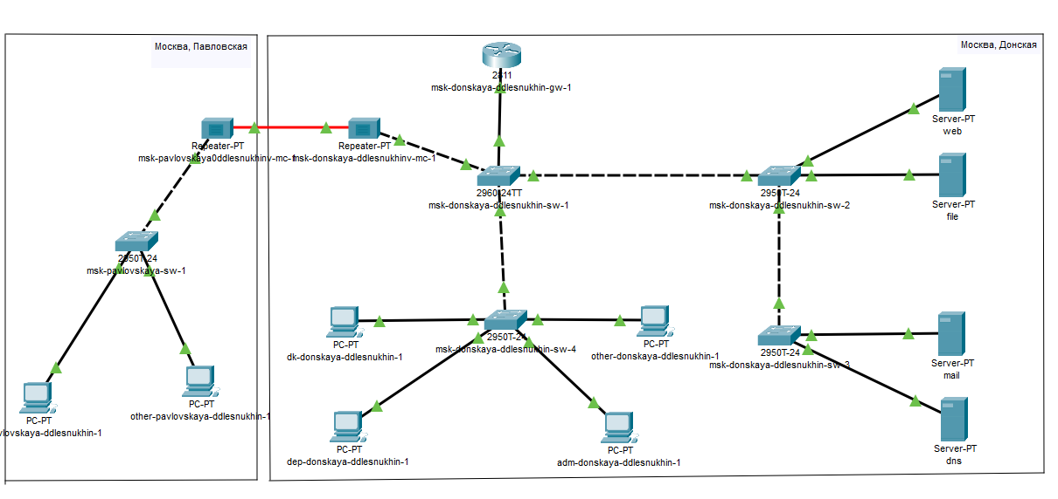
Перейдем в логическую область
В логическую рабочую область проекта добавим сервер dns и подключим его к коммутатору msk-donskaya-ddlesnukhin-sw-3
Добавление сервера dns в логическую рабочую область проекта

Slide 5
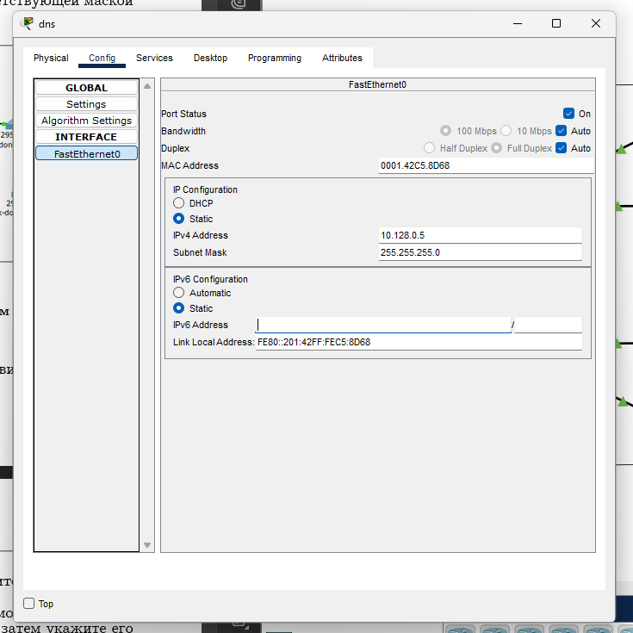
Активация порта
В конфигурации сервера укажем в качестве адреса шлюза 10.128.0.1, а в
качестве адреса самого сервера — 10.128.0.5 с соответствующей маской
255.255.255.0
Добавление нового здания

Slide 6
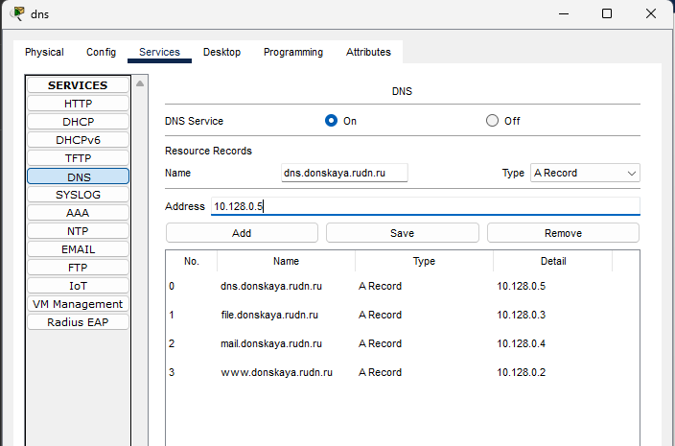
Настройка dns сервиса
в конфигурации сервера выберем службу DNS, активируем её (выбрав флаг On);
в поле Type в качестве типа записи DNS выберем записи типа A (A Record);
в поле Name укажием доменное имя, по которому можно обратиться (к web-серверу — www.donskaya.rudn.ru), затем укажем его IP-адрес в соответствующем поле (10.128.0.2);
нажав на кнопку Add, добавим DNS-запись на сервер;
аналогичным образом добавим DNS-записи для серверов mail, file, dns;
сохраним конфигурацию сервера.
Настройка dns сервиса

Slide 7
Настройка DHCP-сервис
Настроим DHCP-сервис на маршрутизаторе, используя команды из
лабораторной работы для каждой выделенной сети укажем IP-адрес DNS-сервера;
перейдём к настройке DHCP;
зададим название конфигурируемому диапазону адресов (пулу адресов), укажем адрес сети, а также адреса шлюза и DNS-сервера;
зададим пулы адресов, исключаемых из динамического распределения.

Slide 8
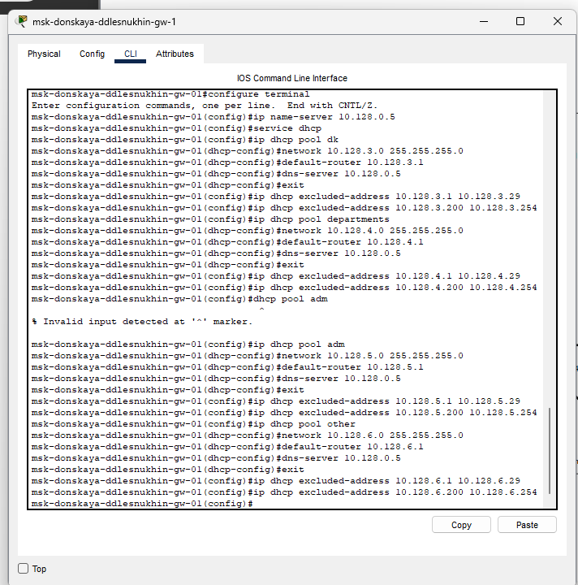
# Настройка DHCP-сервис

Slide 9
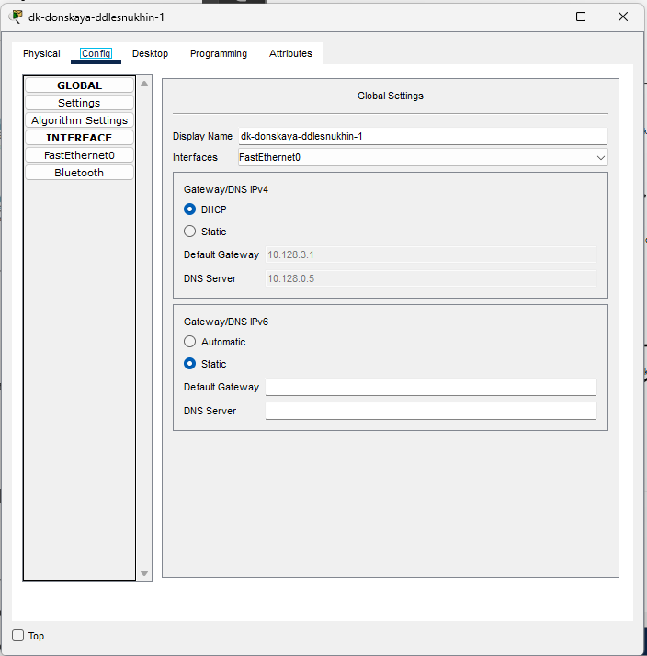
Изменение статических адресов
Изменение статических адресов

Slide 10
Проверка оконченных устройств
Вернувшись в логическую рабочую область, пропингуем с коммутатора donskaya Убедимся в работоспособности

Slide 11
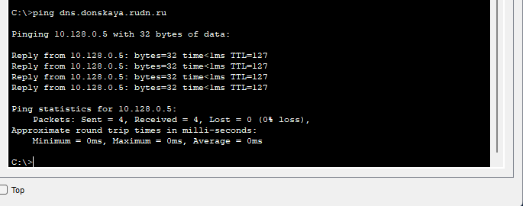
Проверка доступности устройств из разных подсетей.
Проверка доступности устройств из разных подсетей.

Slide 12
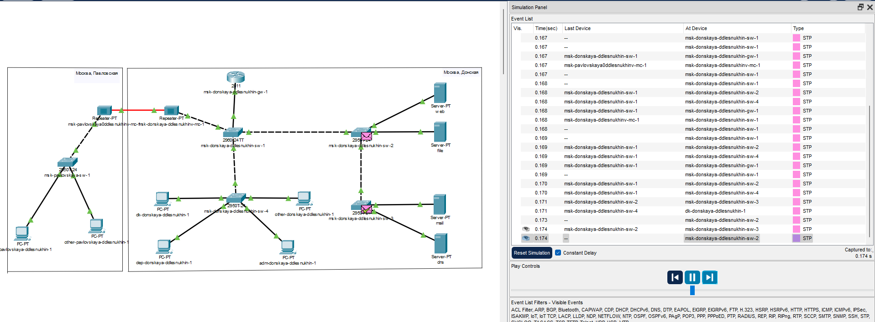
Запрос адреса по протоколу
Запрос адреса по протоколу

Slide 13
Вывод
Вывод: В ходе выполнения лабораторной работы мы приобрели практические навыки по настройке динамического распределения IP-адресов посредством протокола DHCP (Dynamic Host Configuration Protocol) в локальной сети.

Slide 14
Ответы на контрольные вопросы
За что отвечает протокол DHCP? - За автоматическое получение IP и других параметров.

Slide 15
Какие типы DHCP-сообщений передаются по сети? –
DHCPDISCOVER (клиент сервер) — начальное сообщение.
DHCPOFFER (сервер клиент) — ответ на начальное сообщение с сетевыми настройками.
DHCPREQUEST (клиент сервер) — настройки приняты.
DHCPACK (сервер клиент) — авторизация клиента, настройки приняты.
DHCPNAK (сервер клиент) — авторизация невозможна.
DHCPDECLINE (клиент сервер) — IP уже используется.
DHCPINFORM (клиент сервер) — присвоен статический IP, а нужен динамический.
DHCPRELEASE (клиент сервер) - звершение использования IP.

Slide 16
Какие параметры могут быть переданы в сообщениях DHCP? - По
умолчанию запросы от клиента делаются к серверу на порт 67,
сервер в свою очередь отвечает клиенту на порт 68, выдавая
адрес IP и другую необходимую информацию, такую, как сетевую
маску, маршрутизатор и серверы DNS.
Что такое DNS? - Система, ставящая в соответствие доменному
имени хоста IP и наоборот.

Slide 17
Какие типы записи описания ресурсов есть в DNS и для чего они используются? –
RR-записи описывают все узлы сети в зоне и помечают делегирование поддоменов.
SOA-запись — указывает на авторитативность для зоны.
NS-запись — перечисляет DNS-серверы зоны.
А — задаёт отображение имени узла в IP.
PTR — задаёт отображение IP в имя узла.

